Slide 1

Women Business Network
Vestfold
Women business Network (wbn) er et nettverk for kvinner i Vestfold. Nettverket skal støtte og inspirere kvinner; som ansatt, leder eller næringsdrivende

Slide 2

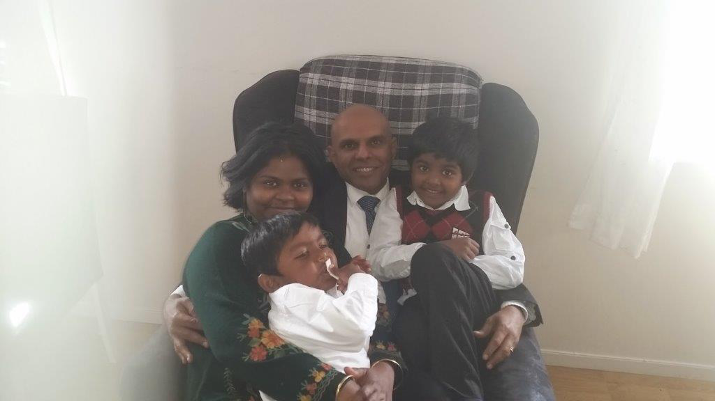
Hazel Xavier Venkatraman

Slide 3
Hvorfor Women Business Network?

Slide 4

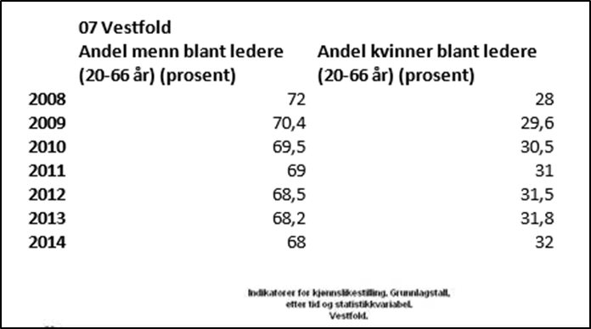

Slide 5
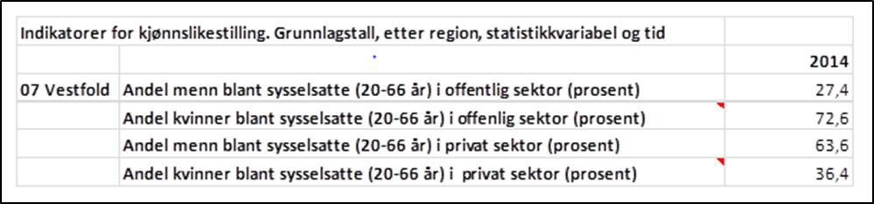

Slide 6
Historikk
Kontakt med SNF i mai 2015
Styringsgruppen ble etablert høsten 2015
Oppstart oktober 2015
50 deltakere på første arrangement

Slide 7
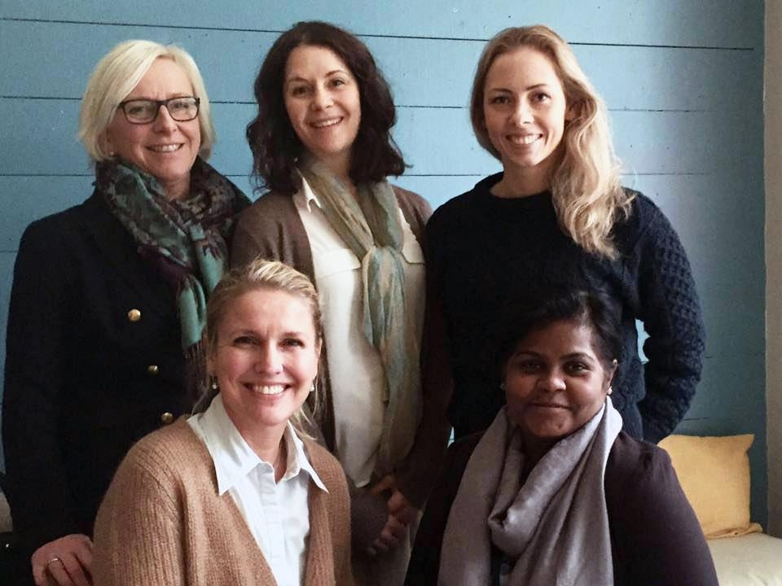
WBN styre gruppen
Heidi Moen Schau (Draaben Bar)
Marit Sagen Gogstad (SNF)
Unni Hafskjold Mildon (Jotun)
Mai Lena Mondal (M360 Reklamebyrå)
Hazel Venkatraman (Fits Consulting

Slide 8
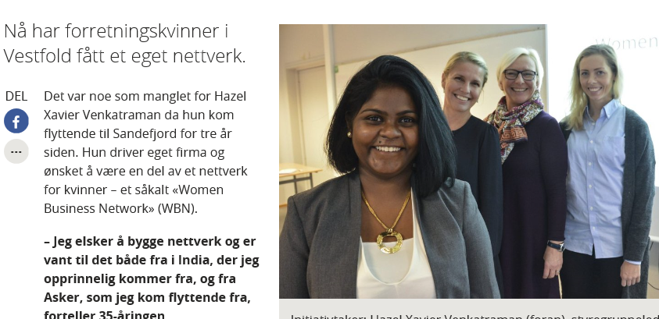
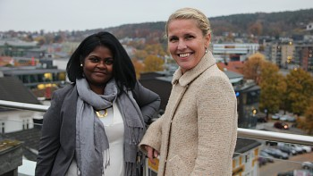
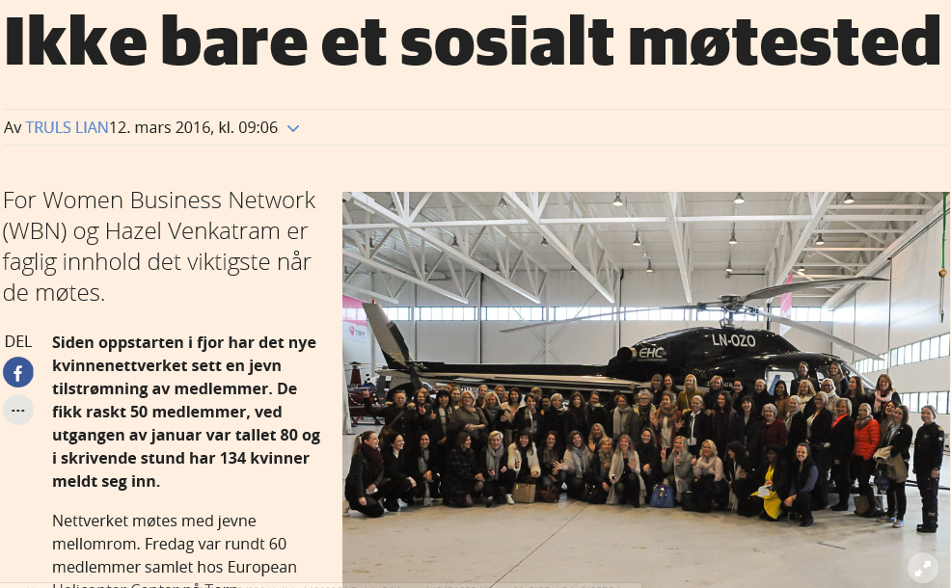
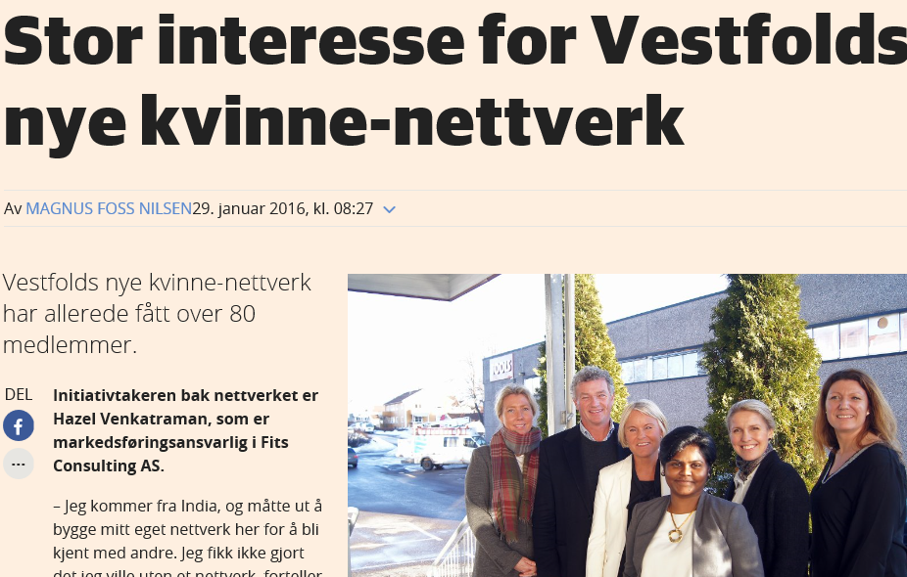
Mye omtale i Media!
Hazel (35) leder nytt nettverk for forretningskvinner i Vestfold(NRK)

Slide 9
Status i dag
Over 150 medlemmer
Arrangert 7 ulike møter
Stort oppmøte på arrangementene
Blitt et samarbeidsprosjekt og en del av
  Sandefjord Næringsforening
  Tønsberg Næringsforening
  Larvik Næringsforening
  Horten Næringsforening
  NHO Vestfold

Slide 10

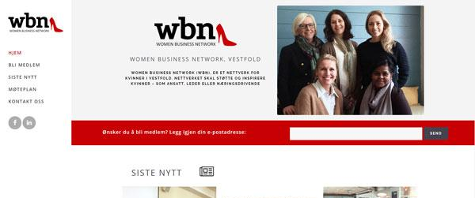
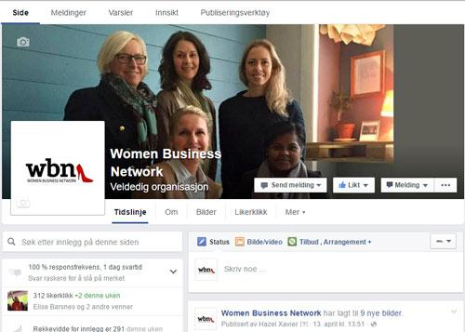
Egen nettside:
Facebookside:

Slide 11
Hvem er medlem?
Kvinner i aldersgruppen -
Hele Vestfold
Flest i Tønsberg og Sandefjord
Yrker

Slide 12
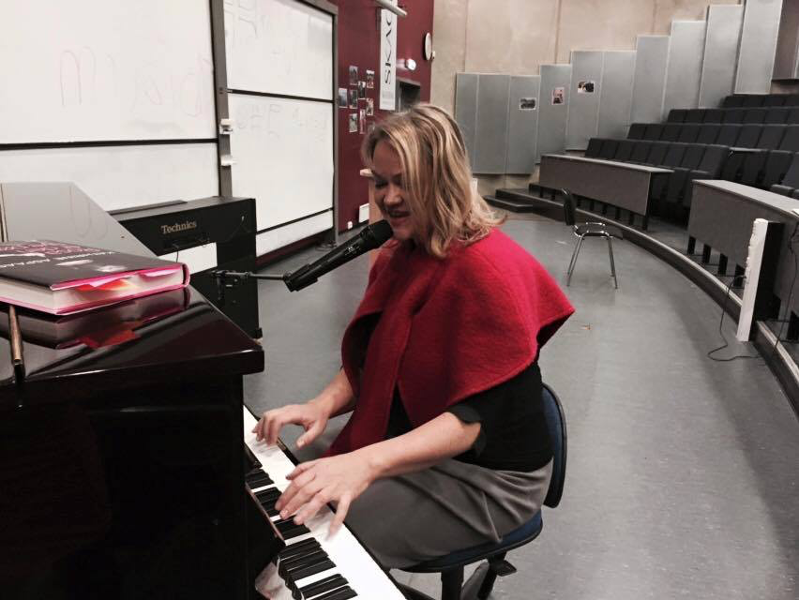
November:
Kathrine Aspaas - Rosa Pønk

Slide 13
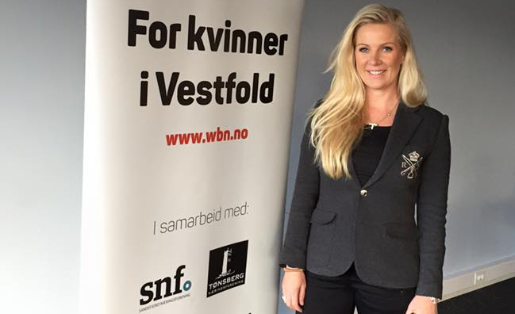
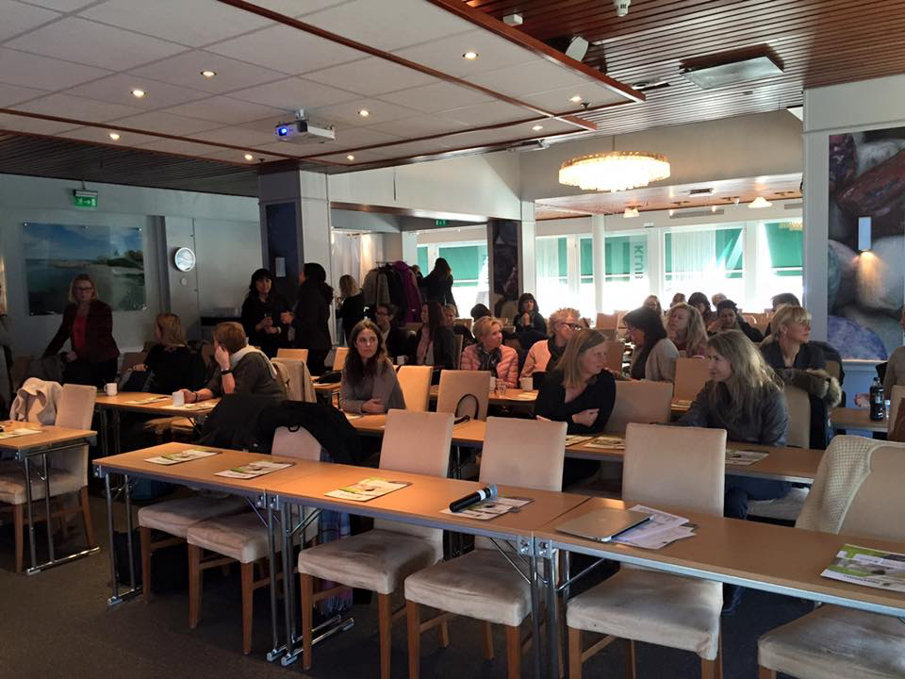
Februar
Trine Lise Jagge
Trine Lise Jagge fra Oslo med tema `Grunderdrømmen´´

Slide 14
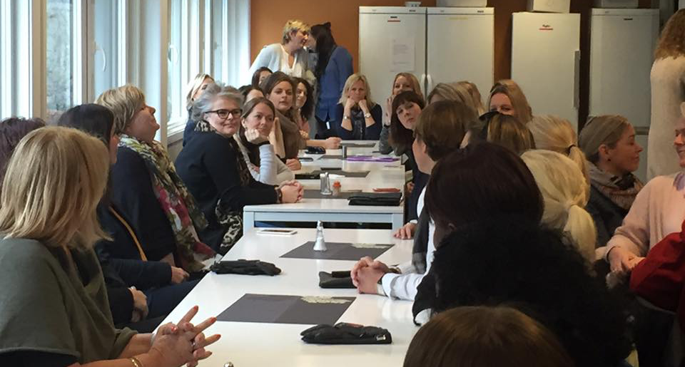
Mars
Gyrid Beck Solberg
På EHC med Gyrid Beck Solberg «det meg det kommer på» og Anette Haldorsen fra ECH om hvordan kombinere en karriere og det å være mamma .

Slide 15

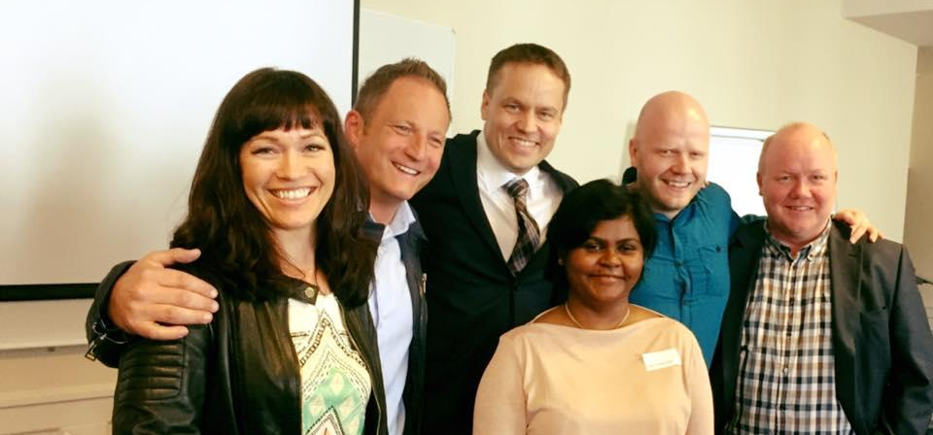
April: Hvordan næringslivet kan bruke lokalavisen - med Sandefjord Blad

Slide 16
Kortsiktige Mål
Flere medlemmer - i hele Vestfold.
Bidra til økt kunnskap og erfaring
Bidra til en delingskultur, blant kvinner i hele Vestfold
Holde relevante og gode, faglig temaer for møte (etter ønske fra nettverkets medlemmer)
Bidra til å støtte, motivere og inspirere kvinner (for eksempel til etablering av egen forretning, egen bedrift osv.)
Bidra til at flere kvinner får / ønsker en karriere, med en god balanse mellom arbeidsliv og familie
Knytte nettverket til andre lokal nettverk i Norge.
Jobb tett med alle næringsforeningene i Vestfold

Slide 17
Langsiktige Mål
Mentor-program
Påvirke beslutningstakere (politikere og myndigheter) rundt saker som gjelder kvinner i arbeids- og næringsliv
Bidra til at flere kvinner ønsker seg lederposisjonen
Samarbeide med andre organisasjoner
Se på mulighetene for at vi kan bruke våre ressurser og nettverk for å hjelpe andre kvinner inn i næringslivet - for eksempel integrere innvandrere.
Fremme Vestfold som et godt sted å gjøre forretninger og bo, spesielt for kvinner.
WBN skape et «brand» - bli kjent også utenfor Vestfold

Slide 18

Utfordringer
Pris på medlemsskap
Inntekter < - > lønn
Annet

Slide 19
Mål for 2017
Internasjonal nettverksseminar for kvinner
Invitere kvinner fra Norge og internasjonalt for blant annet å snakke om hvor viktig det er å bygge et nettverk og tenke internasjonalt.
Vi lever i en global verden.

Slide 20

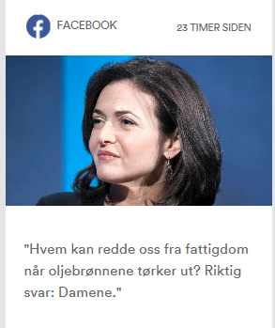

Slide 21
Takk for meg!
hazel@fitsconsulting.no

